Slide 1
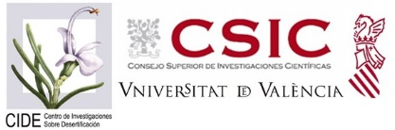
Seminarios CaFeCiCo CIDE
27 de febrero de 2025/ Salón de Actos IVIA, 11:00h
“REDiseñando la INTernacionalización en el CIDE”
Equipo REDINT_CIDE
Centro de Investigaciones sobre Desertificación (CIDE, CSIC-UV-GVA)
En el camino a la excelencia científica, el Centro de Investigaciones sobre Desertificación (CIDE, CSIC-UV-GVA) apuesta por impulsar su internacionalización, a través de una serie de acciones con las que mejorar su posicionamiento e impacto en el contexto internacional. En este seminario se presenta el proyecto REDINT_CIDE. Un proyecto cuyo objetivo principal es el de implementar un conjunto de actuaciones ad hoc que contribuyan a intensificar la participación del personal investigador del CIDE en actividades internacionales de investigación, así como proporcionar un impulso al trabajo en red en la gestión de la I+D+i en el ámbito internacional. Este Seminario abre un tiempo de trabajo con las investigadoras y los investigadores del CIDE. Durante el Seminario se emplearán las herramientas proporcionadas durante el XXIX Seminario de Asesores de Proyectos de I+D+I de la Unión Europea-Horizonte Europa, organizado por CDTI.
REDINT_CIDE ESTÁ FINANCIADO POR CSIC CONVOCATORIA REDINTER 2024

